Slide 1
МУНИЦИПАЛЬНОЕ КАЗЁННОЕ ДОШКОЛЬНОЕ ОБРАЗОВАТЕЛЬНОЕ УЧРЕЖДЕНИЕ «КРАЙНОВСКИЙ ДЕТСКИЙ САД »
Мастер – класс:
«Цветы из бумажных салфеток в технике гофротрубочки»
Выполнила воспитатель: Мельник
Елена Владимировна
2021г

Slide 2
Цель мастер-класса: 1.Повышение профессионального мастерства педагогов – участников мастер-класса в процессе активного педагогического общения по освоению опыта работы педагога-мастера. 2. Совершенствование методов и форм работы по развитию творческого воображения детей дошкольного возраста. Задачи мастер-класса: 1. Познакомить с техникой «Гофротрубочки». 2. Обучить участников мастер-класса конкретным навыкам изготовления изделий в технике «гофротрубочки». Развивать творческое мышление, воображение, творческие способности. .

Slide 3
Методы:
Практические (творческое задание, показ)
Наглядные
Словесные (объяснение, подсказка)

Slide 4
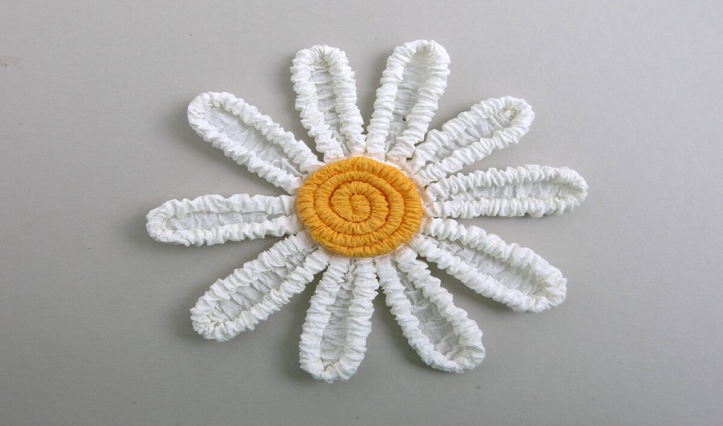
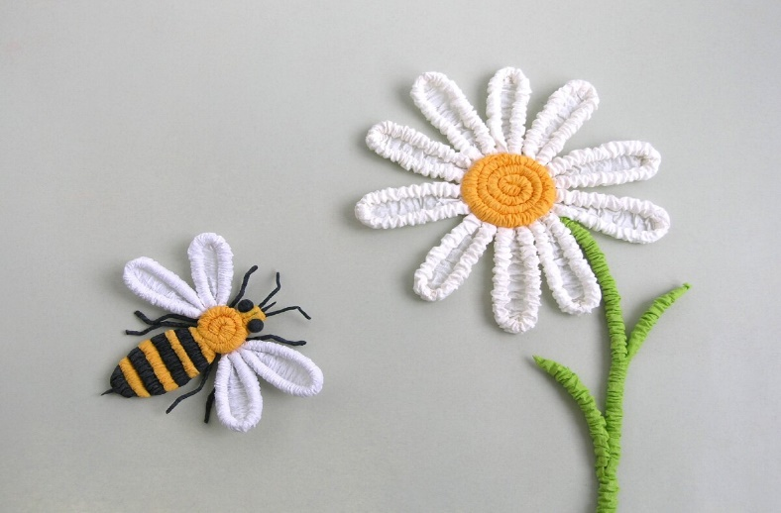
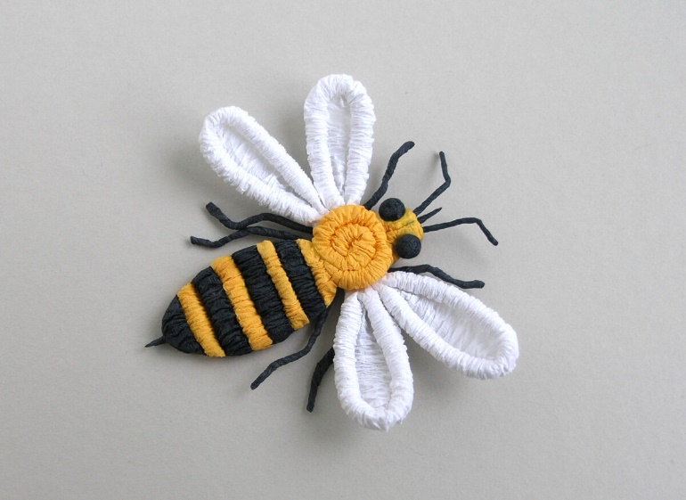
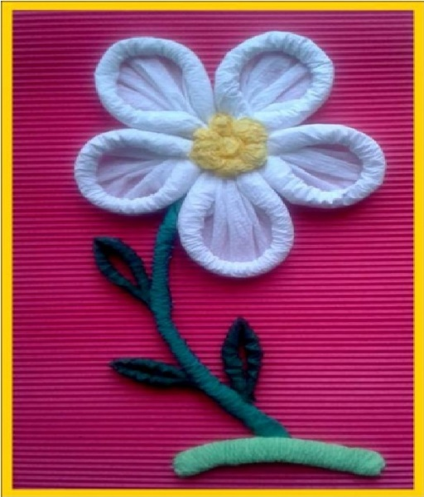
Коллекция моих работ

Slide 5
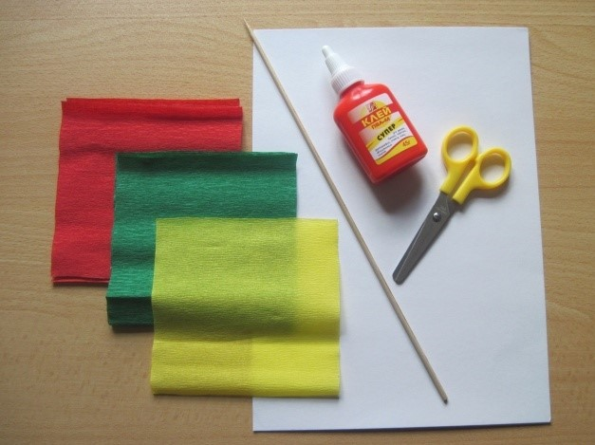
Материал:
Для работы нам понадобятся:
небольшие листочки крепированной бумаги в форме или бумажные салфетки ---квадрата 12х12 красного цвета – 5шт
-зелёного – 3
-жёлтого – 1
-ножницы
-клей ПВА
-деревянная шпажка
-лист картона белого цвета.

Slide 6
1. Сначала из крепированной бумаги красного цвета сделаем лепестки цветка. Для этого берём один красный квадратик и накручиваем его на деревянную шпажку, начиная с угла до середины. 2. С двух сторон сжимаем бумагу пальцами от краёв к середине, получается гофротрубочка. 3. Снимаем заготовку со шпажки. 4. Растянув немножко гофротрубочку, опускаем её кончики вниз, образуя лепесток. 5. Закрепляем кончики, скрутив их несколько раз между собой. Это один лепесток для цветка. 6. Всего для цветочка нужно 5 заготовок. Когда все заготовки будут готовы, обрезаем кончики, оставив два мм. 7. Приступаем к изготовлению листочков. Берём квадратик зелёного цвета и складываем пополам. 8. Шпажку положить на угол и накрутить бумагу до середины. 9. Не снимая заготовку со шпажки, сжимаем её пальцами от краёв к середине. Аккуратно вытаскиваем шпажку. 10. Таким же образом надо накрутить нашу заготовку на шпажку с обратной стороны до середины. Затем сжимаем и вытаскиваем шпажку. 11. Сжимая нижние края заготовки, формируем листок. Закрепляем края, скрутив их между собой. Также делаем второй листочек. 12. Теперь приступаем к изготовлению стебелька.
Для этого квадрат зелёного цвета, начиная с любой стороны, полностью накручиваем на шпажку. Сжимаем пальцами к середине.
13. Снимаем заготовку со шпажки. Стебелёк готов.
14. Осталось сделать сердцевину цветка.
Из крепированной бумаги жёлтого цвета делаем гофротрубочку, также как мы
делали стебелёк.
Далее скручиваем жёлтую гофротрубочку в спираль. Край закрепляем клеем.
15. Все элементы готовы.
Делаем из них аленький цветок, приклеивая части на картон.
16. Сначала наклеиваем пять лепестков, потом сердцевинку, затем стебелёк и листочки. Наша работа готова. Это замечательный подарок своими руками для мамы и бабушки.

Slide 7
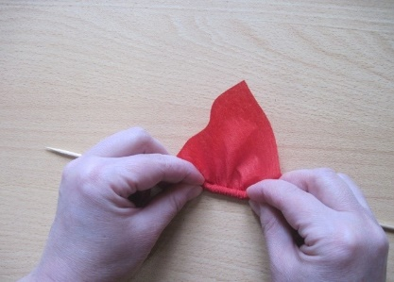
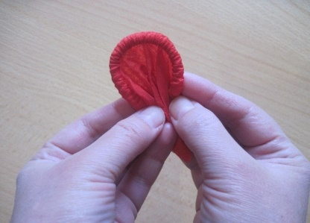
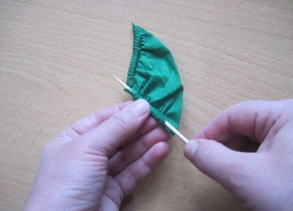
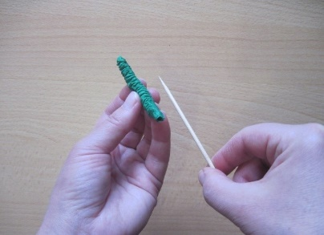
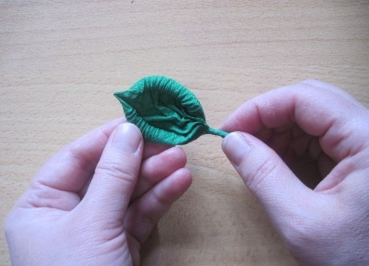
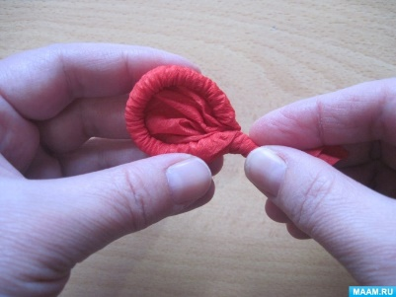
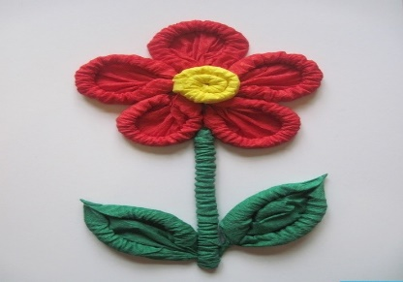
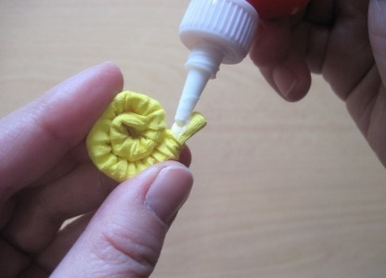
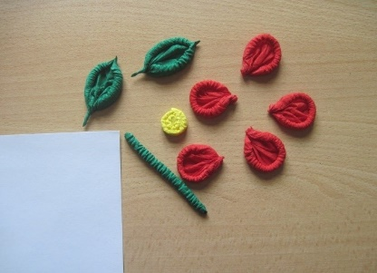
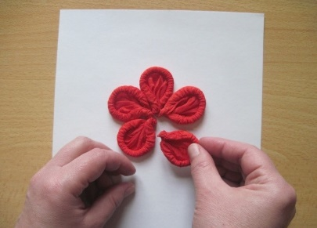
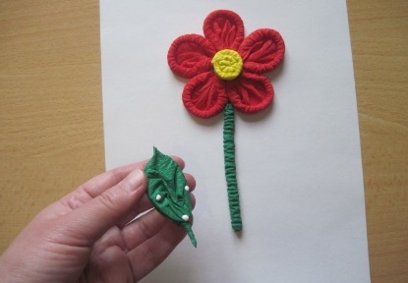
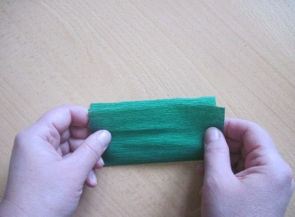
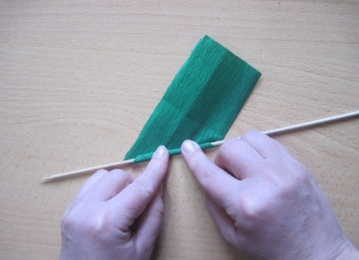
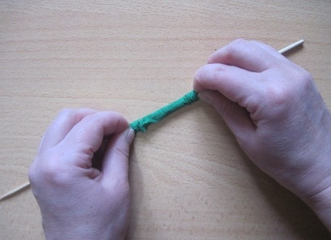
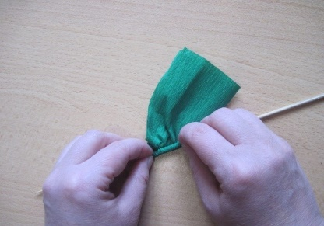

Slide 8
